Slide 1
Алгоритмы

Slide 2
O
характеризует скорость роста времени выполнения алгоритма с помощью оценки количества операций на определённом количестве элементов
позволяет сравнить скорость работы алгоритмов не проводя никаких измерений

Slide 3
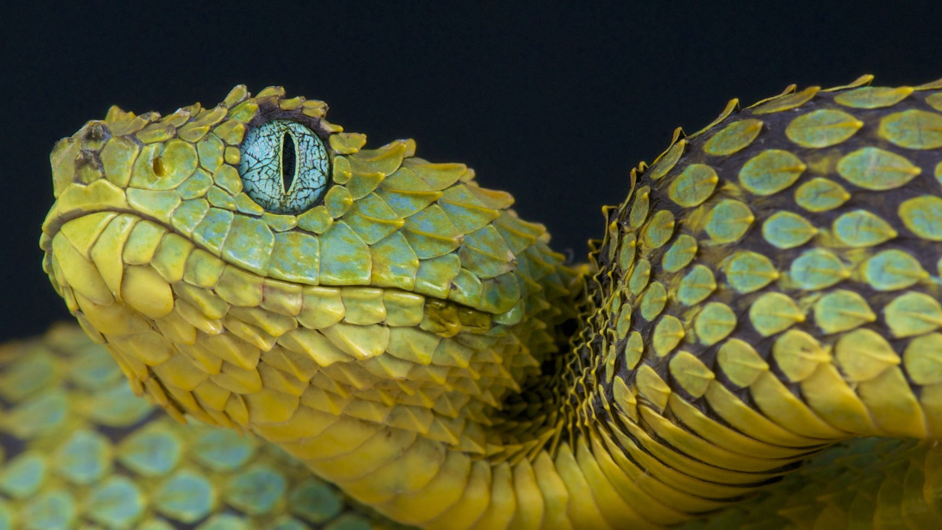
Алгоритмы рисования квадратов

Slide 4


Часто встречающиеся сложности
O($log⁡n$) – бинарный поиск
O($n$) – линейный поиск
O($n$*$log⁡n$) – быстрая сортировка
O($n^{2}$) – сортировка выбором
O($n!$) – задача о коммивояжёре

Slide 5
quicksort vs merge sort

Slide 6
Жадные алгоритмы
предполагают выбор локально оптимального решения
применяются для нахождения «достаточно хорошего» решения задач, не имеющих быстрого алгоритмического решения

Slide 7
Расчёт номинала монет для сдачи

Slide 8
Задача о рюкзаке

Slide 9
Задача о коммивояжёре

